Slide 1
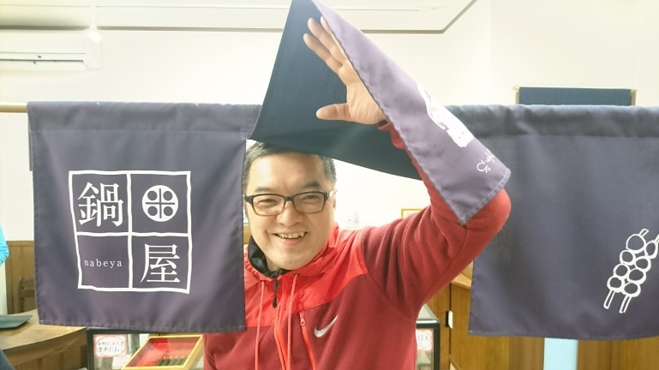
茨城県中小企業家同友会 県央海浜支部 2月例会
売り手よし 買い手よし 世間よし
～ご縁を大切にする志と地域愛から導かれた新事業～
こ た べ しん 報告者 小田部 伸 さん
有限会社 鍋屋本店 代表取締役
茨城県中小企業家同友会 水戸支部会員
報告者プロフィール
笠間市出身。地元の高校卒業後
家業の（有）鍋屋本店に入社。
米穀の卸業務をしながら青年会議所の活動をはじめ
「笠間コン」「水戸ホーリーホック」の応援活動を通して
地元の活性化や地域貢献に努めている
地域に愛され続ける企業を目指しております。
創業370年、江戸時代から屋号 『鍋屋』として鋳物製品を販売
近年100年間は、米穀の卸業務を軸に事業展開しています。
ご縁を大切にする想いから、地元の活性化や地域貢献に努めています。
そして東日本大震災を期に、地域復興とは何かを真剣に考えました！
ピンチのときがチャンスだと原点回帰し震災後は、鍋屋ブランドとして
『かさま焼き芋』 『かさま焼き栗』 笠間稲荷近くにＣＡＦＥもオープン
お客様が『笠間カフェの店員のおばちゃん元気かな～？』と
楽しみに遊びに来ていただけるような商いをしたいと語る小田部さん。
多角化経営の新事業と地域への情熱が結びつくものとは？
主催 茨城県中小企業家同友会県央海浜支部 TEL029-243-8230
会場 ワークプラザ勝田 研修室3
茨城県ひたちなか市東石川1279 TEL029-275-8000
日時 2018年 2月 27日（火） 18：00 開場
オブザーバー大歓迎お気軽にご参加ください！
グループ討論テーマ
あなたの会社ではリスク管理のためにどんな準備をしていますか？
～新事業（第二創業や業態転換などを含む）の取り組みへの仕組みと体制～
例会終了後、報告者を囲んで懇親会（希望者のみ）を行います
会場 未定 （例会3日前を過ぎたキャンセルの場合は後日実費を徴収させていただきます）
例 会（無料）に 出席します ・ 欠席します （18：15～21：15）
懇親会（会費￥5,000）に 出席します ・ 欠席します （21：30～23：00）
お名前 会社名 お役職 .
ご記入後、同友会事務局 FAX029-243-7225までFAXください

